Slide 1
影响地图是什么？
产品是为人服务的，必须通过影响人的行为才能实现目标，这也是“影响地图”名称的由来。
影响地图是Gojko Adzic根据自己的实践，并综合其它人的的方法后提出的，旨在帮助团队更好地创建和沟通产品路线图和计划，确保功能交付和业务目标的一致，并提高应对变化的灵活性。
后来很多人发现除适用于梳理业务外，也特别适合用于梳理各类目标达成策略与措施。

Slide 2
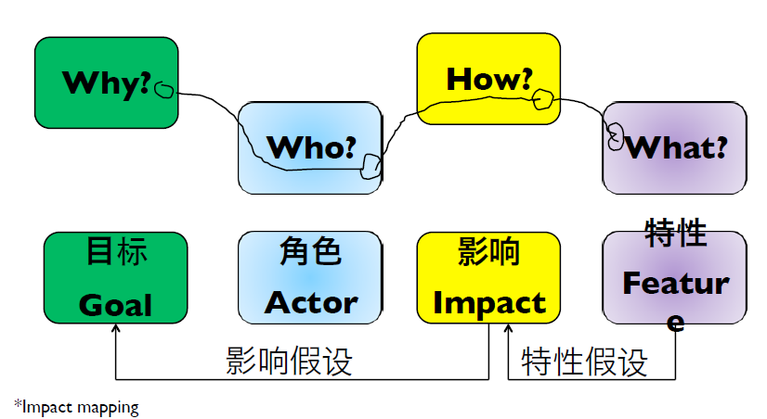
Impact Mapping构成

Slide 3
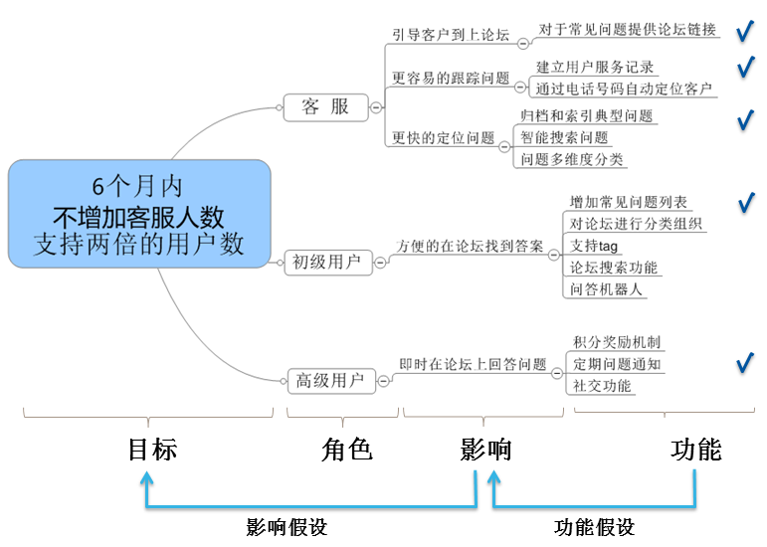

Slide 4
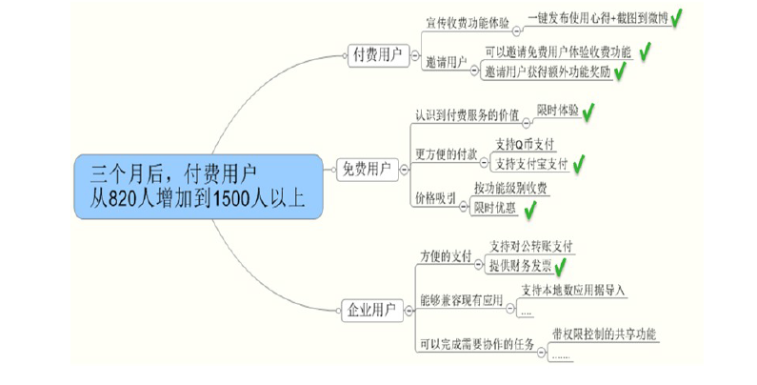

Slide 5
Impact mapping解读
可视化从业务目标到措施的映射关系
显式化从目标到措施映射背后的假设
提供一个动态、指导性、整体、共享的图景

Slide 6
可视化从目标到措施的映射关系
影响地图回答了两个问题：
1.对什么因素产生什么样的影响可以帮助目标的实现
2.采取什么样的措施（如产品功能或服务）才能产生这样的影响

Slide 7
显式化从目标到测试映射背后的假设
上述的映射关系中，事实上是基于两类假设的。
措施假设：假设通过设想的措施能够对相应因素（角色）产生期望的影响
影响假设：假设对相应因素（角色）产生这样的影响会促进目标的实现

Slide 8
指导性、动态、整体性的、共享图景
指导维度：
1）我们的目标不是实现整张影响地图，而是要根据地图找到实现目标的最短路径。
2）通过对相应因素产生影响才能实现目标，所以首先考虑要交付哪些影响，先在影响层面确定优先级，然后才是具体措施。
影响地图不是静态规划；要迭代验证假设，动态调整图景；
规划产品的路线图和发布计划的全景图
面对全员开放、共享的

Slide 9
团队使用影响地图后的变化
产品和研测一同完成从目标到产品功能的映射梳理，明确其中的假设，并在迭代交付过程中验证这些假设并及时调整。
开发人员，他们的目标不再限定于交付功能，而是拓展至交付业务目标。除了知道交付什么功能，也更了解为什么要开发。这样就可以更加主动和创新的去思考。
对于测试人员，除了参与上面的规划和验证活动外，测试的责任不再局限于检查产品是否符预定的功能，而是验证产品是否产生了预期的影响。

Slide 10
扩大的Impact Mapping
多个关联的目标如何互相影响
如何与具体角色的工作安排进行关联
非业务场景如何使用？

